Slide 1
ИСТОРИЯ РАЗВИТИЯ КОМПЬЮТЕРНОЙ ТЕХНИКИ

Slide 2
СЧЁТНО-РЕШАЮЩИЕ СРЕДСТВА ДО ПОЯВЛЕНИЯ ЭВМ
История вычислений уходит своими корнями в глубь веков так же, как и история развития человечества . Накопления запасов , дележ добычи , обмен – все эти действия связаны с вычислением . Для подсчетов люди использовали собственные пальцы , камешки , палочки , узелки и другое .

Slide 3
ПЕРВОЕ ПОКОЛЕНИЕ ЭВМ
Появление электронной – вакуумной лампы позволило учёным претворить в жизнь идею создания вычислительной машины . Это событие ознаменовало начало пути , по которому пошло развитие электронно-вычислительных машин (ЭВМ) . Первое поколение (1946- середина 50-х годов).

Slide 4
ВТОРОЕ ПОКОЛЕНИЕ ЭВМ
К этому времени был изобретен транзистор , который пришёл на смену электронным лампам . Изменилась и технология соединение элементов .

Slide 5
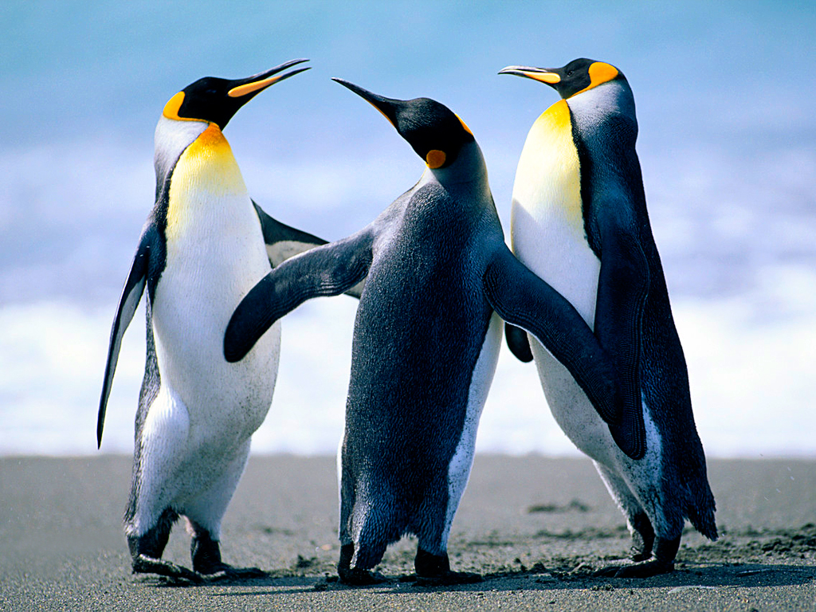

Slide 6
Третье поколение эвм
Этот период продолжается с конца 60-х до

